Slide 1
경로 이동 팝업
건물&지면 인식 안내 UI - 1
건물&지면 인식 안내 UI - 2
시작 지점
도착 시 UI
목표 지점
도착 시 UI
다음 경로
이동 UI
목표 지점 case1
취향 맞추기
방명록
목표 지점 case2
특별 VPS
이벤트 특수 팝업
목표 지점 case3
캐릭터 대화
특별 VPS 이벤트
종료 UI
취향 맞추기
선택지 UI
방명록 이벤트
진행 중 UI
캐릭터 대화 UI

Slide 2

건물&지면 인식 안내 UI - 1
1
1
해당 팝업은 바닥 인식 성공 시 사라진다.
바닥을 인식 중입니다.

Slide 3
건물&지면 인식 안내 UI - 2
1
1
해당 팝업은 바닥 인식이 성공했을 때 생성된다.
가상의 오브젝트가
실제 건물이랑 맞물리도록
버튼으로 조정해주세요.
2
a. 가상의 오브젝트가 실제 건물과 맞물릴 수 있도록 조정할 수있는 버튼이다.
b. 좌측 버튼을 누르면 왼쪽으로 ??cm 이동하고 우측 버튼을 누르면 오른쪽으로 ??cm 이동한다
2
3
a. 버튼을 누르면 건물&지면 인식 UI가 사라지고 이벤트가 발생한다.
3
확인

Slide 4
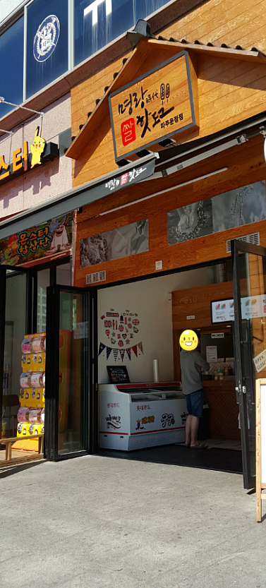
시작 지점
도착 시 UI
1
1
a. 해당 팝업은 건물&지면 인식이 전부 성공하면 등장한다.
b. 등장 뒤 2초 뒤에 사라진다.
시작 지점에 도착했습니다!
위치: 명랑 핫도그
주소: 서울시 강동구 천호동
2
a. START 버튼은 누르면 사라진다.
b. 해당 좌표와 8m 이상 멀어질 때 사라진다.
2
START

Slide 5
목표 지점 case1
취향 맞추기, 방명록
1
1
a. 해당 팝업은 건물&지면 인식이 전부 성공하면 등장한다.
b. 아래 play 버튼을 누르면 사라진다.
목표 지점에 도착했습니다!
위치: 명랑 핫도그
주소: 서울시 강동구 천호동
2
a. Play 버튼은 누르면 즉시 사라진다.
b. 해당 좌표와 8m 이상 멀어질 때 사라진다.
2
PLAY

Slide 6
목표 지점 case2
특별 VPS
목표 지점 case3
캐릭터 대화
1
1
특별한 순간이
찾아올 거 같습니다…
하나가 당신에게
하고 싶은 말이 있어 보입니다
1
해당 팝업은 목표 지점에 도착 했을 때 등장한다.
등장 하고 2초 뒤에 사라진다.

Slide 7
다음 경로
이동 UI
1
1
a. 해당 팝업은 이벤트 종료 대사 UI 출력 후 등장한다.
b. 등장 하고 2초 뒤에 사라진다.
다음 목표 지점을
갱신했습니다

Slide 8
특별 VPS 이벤트
종료 UI
1
a. 해당 팝업은 특별 VPS 이벤트 내 모든 텍스트 연출이 끝났을 때 등장한다.
b. 해당 버튼을 누르면 VPS가 종료되고 버튼 UI도 사라진다.
1
EXIT

Slide 9
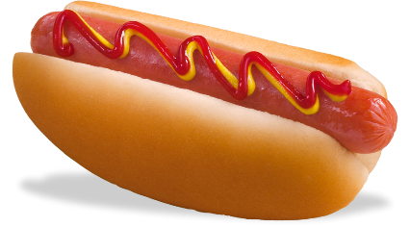

취향 맞추기
선택지 UI
1
1
a. 취향 맞추기의 선택지 에셋 파일을 3D GUI 형식으로 출력한다.
b. 목표 지점 범위 3m안 1.7m 상공에서 각 선택지끼리 30cm의 간격을 두고 나란히 띄운다.
c. 해당 GUI를 클릭하면 선택지 관련 이벤트가 발생한다.
핫도그
2
감튀
2
a. 선택지 명을 2D 팝업으로 출력한다.
b. 관련 3D 에셋 위치 밑에 20cm 간격을 두고 출력한다.
c. 해당 UI를 클릭하면 선택지 관련 이벤트가 발생한다.

Slide 10
방명록 이벤트
진행 중 UI
1
2
X
1
해당 팝업은 방명록 이벤트 시작 대사가 전부 출력하고 나서 등장한다.
방명록
3
Touch board
터치보드
2
1
해당 팝업을 클릭하면 창이 닫히고, 이벤트 실패 대사가 출력된다.
3
플레이어가 자유롭게 Touch&Draw를 할 수 있는 공간
(1차 프로토 기능 미 구현)
1차 프로토 타입에서
원활한 진행을 위하여
터치보드에 입력된 값이 없어도
“적용＂버튼을 누르면 게임이 진행 되도록(호감도 상승, 캐릭터 대사 UI 출력만 적용) 설정함
4
4
터치보드에 입력된 값이 있는 상태에서 적용 버튼을 누르면 방명록 창이 사라진다.
적용
5
5
팝업창, 터치보드에 입력된 값이 없는 상태에서 “적용” 버튼을 눌렀을 때 등장한다. 등장 뒤 2초 뒤 사라진다.
터치보드를 작성해주세요

Slide 11
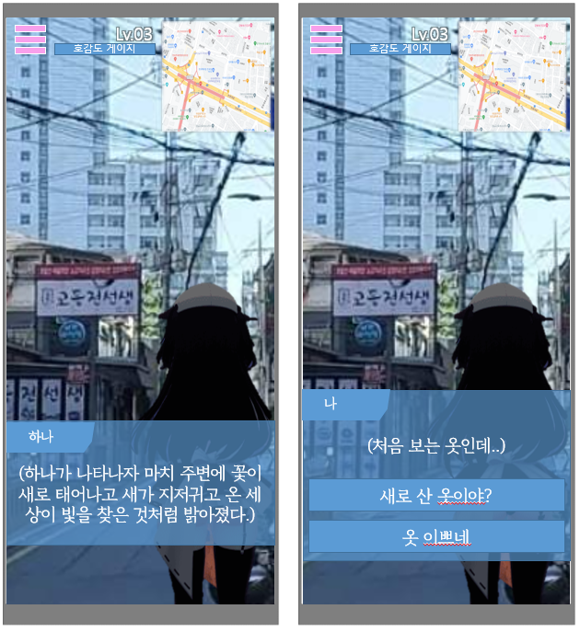
캐릭터 대화 UI
1
a. 캐릭터 대사 UI가 뜨는 공간. 화면 하단에 출력된다.
b.터치 시 다음 텍스트가 출력된다.
c. 더 이상 출력될 텍스트가 UI가 없다면 해당 팝업은 사라진다.
2
해당 대사를 말하는
화자를 입력한다
1
3
텍스트가 출력된다.
2
4
4
선택지가 출력된다. 터치 시 해당 선택지에 포함된 이벤트가 발생하고 해당 팝업은 사라진다.
3

Slide 12
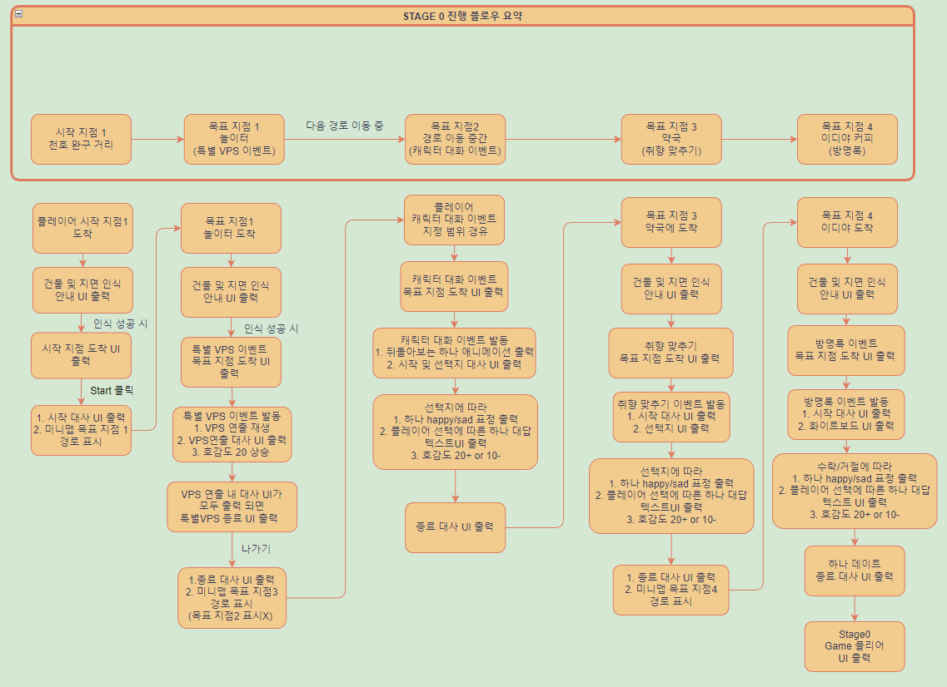
STAGE 0 UI 플로우 (“221016_스테이지 기획서_V110”에서 발췌)

